Slide 1
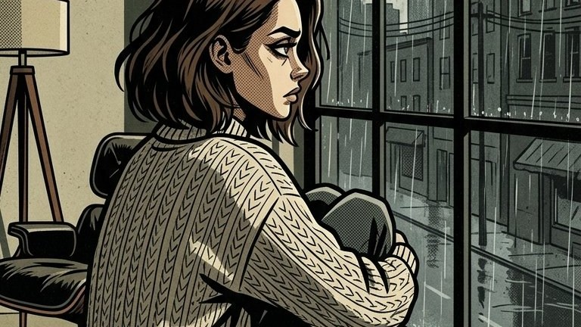
憂
雨後的盼望 · 人的負面情形
第 5 個鑰字 · 一個字，一個福音信息
Notes:
【約0.5分鐘】今天只講一個字——「憂」，設計主題是「雨後的盼望」。先讓朋友放鬆：給我大約十五分鐘，聽完再一起討論。本篇已按福音需要調整順序：先從生活談起，再回到經文，內容取自原文。

Slide 2
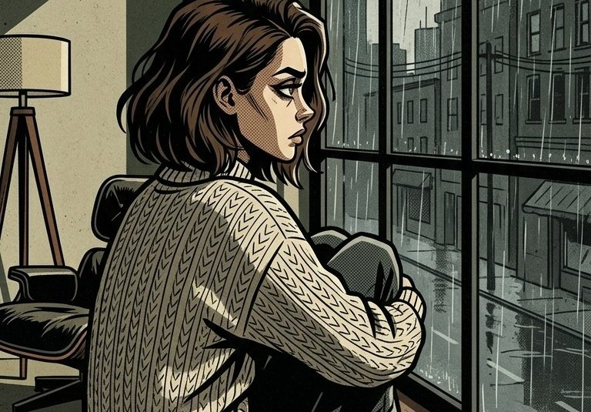
你有沒有想過……？
有誰能毫無憂慮的過一天？人如何才能脫離憂慮？
Notes:
【約1.5分鐘】開場提問：有誰能毫無憂慮的過一天？人如何才能脫離憂慮？ 讓朋友先說兩句，建立關係，不要急著辯論，也不要一開始就先背經文。

Slide 3
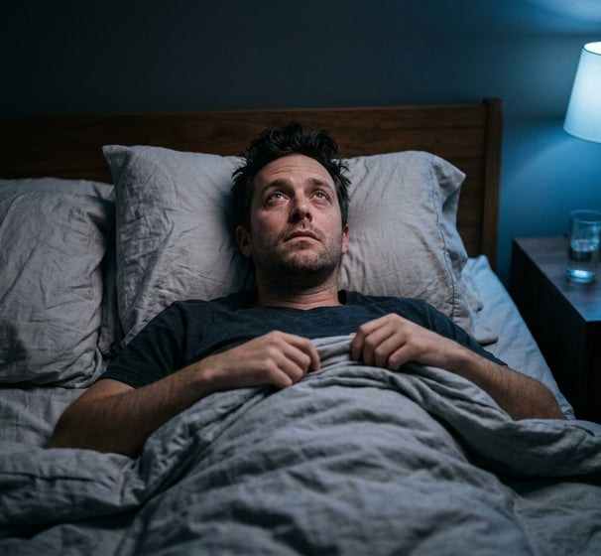
憂傷靈使骨枯乾
•
憂慮是殺手削弱免疫力
•
懼怕能嚇死另外三千人
•
滴水穿石身體每況愈下
憂
經文：憂傷的靈使骨枯乾。（箴十七22下）
Notes:
【約2.2分鐘】憂傷靈使骨枯乾。投影片上的講解就是原文該段的濃縮，講的時候可以照著說，再展開一兩句自己的見證，不要偏離原文。

Slide 4

仰望神得真安息
•
億萬富翁也說我疲倦了
•
主給的不是減輕工作
•
主已作成，不必再加上
憂
經文：我的魂哪，你為何憂悶？為何在我裡面煩躁？應當仰望神。（詩四二11上）
Notes:
【約2.2分鐘】仰望神得真安息。投影片上的講解就是原文該段的濃縮，講的時候可以照著說，再展開一兩句自己的見證，不要偏離原文。

Slide 5
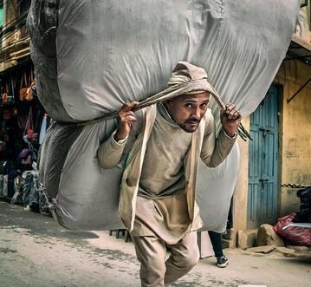
受壓制者得自由
•
憂慮重擔壓得透不過氣
•
魔鬼的包袱摸也不要摸
•
有罣慮就立刻交託給神
憂
經文：祂……叫那受壓制的得自由。（路四18）
Notes:
【約2.2分鐘】受壓制者得自由。投影片上的講解就是原文該段的濃縮，講的時候可以照著說，再展開一兩句自己的見證，不要偏離原文。

Slide 6
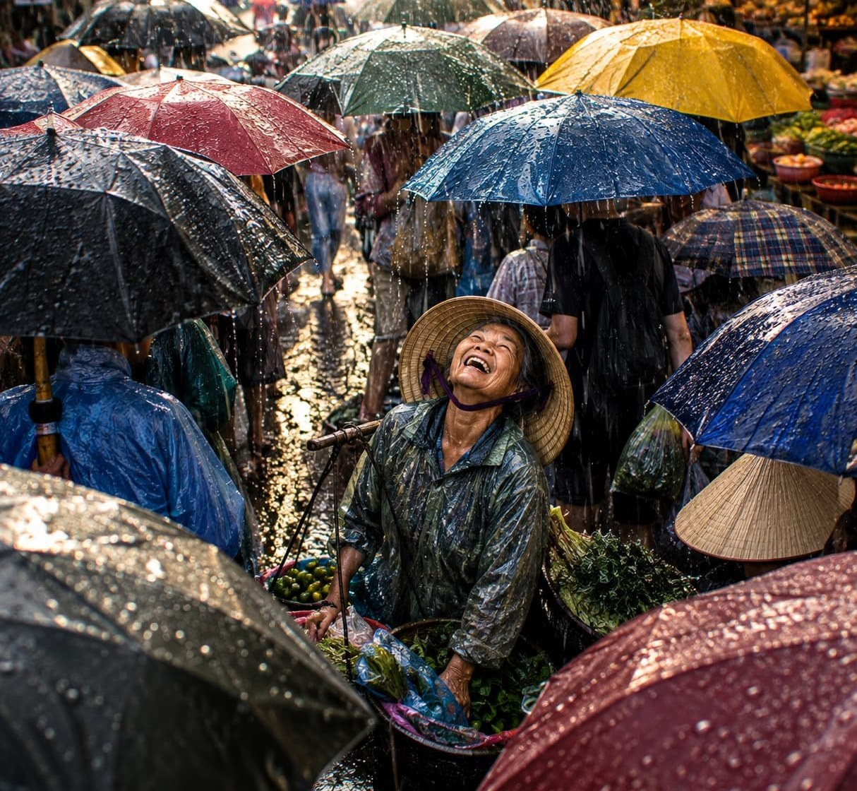
在主裡常常喜樂
•
不是靠環境靠順利喜樂
•
下雨為賣傘兒子感謝主
•
好天為作米粉兒子讚美
憂
經文：要常常喜樂，不住的禱告，凡事謝恩。（帖前五16-18上）
Notes:
【約2.2分鐘】在主裡常常喜樂。投影片上的講解就是原文該段的濃縮，講的時候可以照著說，再展開一兩句自己的見證，不要偏離原文。

Slide 7
回到經文 · 本篇一覽
「憂」的鑰字經文
A. 憂傷的靈使骨枯乾。（箴十七22下）
B. 你為何憂悶？為何在我裡面煩躁？應當仰望神。（參詩四二11）
C. 祂……叫那受壓制的，打碎或折斷的，得自由。（路四18註8）
D. 要常常喜樂，不住的禱告，凡事謝恩。神要我們過喜樂、禱告、謝恩的生活。（帖前五16-18上；18註3）
這些經文，就是剛才信息的根據。
Notes:
【約1分鐘】講完生活與信息後，再把本篇篇首的鑰字經文讀一遍，幫助朋友把剛才聽到的信息對回經文上。

Slide 8

福音的答案 · 雨後的盼望
福音的答案
•
把各樣罣慮卸給神
•
凡事告訴神求祂擔當
•
神平安保衛你心懷意念
我們需要把遭遇的事一件一件放在神手裡，不然越背越重，就要受壓失去喜樂。你如果凡事告訴神，神那超越人所能理解的平安，就必在基督耶穌裡保衛你的心懷意念。哦，一切破碎的心、負重的心、痛苦的心，都到神這裡來罷！
Notes:
【約1分鐘】我們需要把遭遇的事一件一件放在神手裡，不然越背越重，就要受壓失去喜樂。你如果凡事告訴神，神那超越人所能理解的平安，就必在基督耶穌裡保衛你的心懷意念。哦，一切破碎的心、負重的心、痛苦的心，都到神這裡來罷！

Slide 9
抉擇
今天，你願意嗎？
神要你現在就把你的罣慮卸給祂，祂今天要擔當你的憂慮。
不需要先作好、改好，只要現在作一個決定。
Notes:
【約0.5分鐘】直接、溫和地問，不要強逼。朋友若有問題，記下來，講完禱告後再回答。

Slide 10
一起禱告 · 講一句，跟一句
哦，主耶穌
1
主耶穌，我把我一切的罣慮都卸給你，因為你顧念我。
2
主，我不再背負魔鬼給我的重擔，求你使我得自由。
3
我要仰望你，在你裡面得安息，不再憂悶煩躁。
4
我要常常喜樂，不住的禱告，凡事謝恩，在主裡喜樂。
凡心裡相信，口裡承認，呼求主名的，就必得救。
Notes:
【約1分鐘】邀請朋友開口跟著禱告，一句一句慢慢來。只要他願意開口呼求主名，就恭喜他得救了，並立刻約定下一次見面。

Slide 11
下一步
不要讓這個福音停在今天
•
留下聯絡方式，約定下次見面
•
邀請參加小排或福音聚會
•
每天花一點時間呼求主名、讀經禱告
Notes:
【約0.5分鐘】結尾：留下手機或 Line，立刻邀請到小排或下次福音聚會。

